Slide 1
Transformer
Attention is all you need
심현아

Slide 2

















ATTENTION
Background of appearance
RNN 모델의 한계
RNN 모델은 전체 sequence가 single embedding으로 인코딩
Hidden state의 크기는 sequence 길이와 관계 없이 같음
하나의 hidden layer가 모든 시퀀스의 정보를 담고 있기 때문에 정보 손실이 발생
$${\hat{y}}_{1}$$
$${\hat{y}}_{1}$$
$$h_{0}$$
$$f_{w}$$
$$h_{1}$$
$$f_{w}$$
$$h_{2}$$
$$f_{w}$$
$$s_{0}$$
$$f_{w}$$
$$s_{1}$$
$$f_{w}$$
$$x_{1}$$
$$x_{2}$$
$$x_{3}$$
$${\hat{y}}_{1}$$
$${\hat{y}}_{1}$$

Slide 3
ATTENTION
Background of appearance
Attention Idea
Decoder가 모든 step의 Encoder Hidden Layer를 참조
$${\hat{y}}_{1}$$
$${\hat{y}}_{1}$$
$$h_{0}$$
$$f_{w}$$
$$h_{1}$$
$$f_{w}$$
$$h_{2}$$
$$f_{w}$$
$$s_{0}$$
$$f_{w}$$
$$s_{1}$$
$$f_{w}$$
$$x_{1}$$
$$x_{2}$$
$$x_{3}$$
$${\hat{y}}_{1}$$
$${\hat{y}}_{1}$$

Slide 4
ATTENTION
Base of attention
Query
Query_x
Attention의 구성
Query(Q), Key(K), Value(V)로 구성
Key와 Value는 일대일 대응
Attention Value는 Value(V)들의 가중평균
Query와 Key 사이의 연관도가 가중치로 사용됨
연관도 계산은 내적(dot product)을 사용
Key
x
Key_x
Value
Value_x

Slide 5
ATTENTION
Base of attention
Query
Query_x
What is Q, K, V?
[Query(Q)]
입력 시퀀스에서 관련된 부분을 찾으려고 하는 정보 벡터
[Key(K)]
Query(Q)와 비교하여 유사도 측정에 사용되는 벡터
[Value(V)]
특정 Key(K)에 해당하는 입력 시퀀스의 정보로 가중치를 구하는데 사용되는 벡터
Key
x
Key_x
Value
Value_x

Slide 6
ATTENTION
Steps of attention
Attention Coefficients
Softmax
Attention Score
Dot Product
$$h_{0}$$
$$f_{w}$$
$$h_{1}$$
$$f_{w}$$
$$h_{2}$$
$$f_{w}$$
$$s_{0}$$
Key
Key
Query
$$x_{1}$$
$$x_{2}$$
$$x_{3}$$

Slide 7




ATTENTION
Steps of attention
$$a_{t}$$
Attention Value
Attention Coefficients (가중치)
Weighted Sum
Softmax
$${\hat{y}}_{1}$$
$$h_{0}$$
$$f_{w}$$
$$h_{1}$$
$$f_{w}$$
$$h_{2}$$
$$f_{w}$$
$$s_{0}$$
$$a_{0}$$
FC
tanh
$${\tilde{s}}_{0}$$
$$f_{w}$$
Value
Value
Query
$$x_{1}$$
$$x_{2}$$
$$x_{3}$$
[ ]

Slide 8

ATTENTION
Summary
todavia
Attention value
$${\hat{y}}_{1}$$
Attention coeff
Attention score
Hidden state
Input token
are
you
still
at
home
start

Slide 9

ATTENTION
Summary
todavia
estan
Attention value
$${\hat{y}}_{1}$$
$${\hat{y}}_{2}$$
Attention coeff
Attention score
Hidden state
Input token
are
you
still
at
home
start
todavia

Slide 10
ATTENTION
Summary
Attention?
Query(Q) : decoder hidden state
Key(K), Value(V) : encoder hidden state
Attention Value : encoder hidden state의 가중 평균(가중 합)
Weight : decoder hidden state와의 유사도

Slide 11

TRANSFORMER
Contextualize the text
Transformer?
[Main idea]
Attention mechanism을 사용
Input으로 들어오는 embedding vector를 문맥을 반영한 vector로 transform
[Query, Key, Value]
Input token으로부터 직접 만들어 사용
Linear weight($W_{Q}$, $W_{K}$, $W_{V}$)으로 적절한 Query, Key, Value를 만들어냄
($W_{Q}$, $W_{K}$, $W_{V}$)는 각각 Query, Key, Value를 잘 표현하는 방향으로 학습

Slide 12






















TRANSFORMER
Contextualize the text
$z_{1}$
Query
$$W_{O}$$
Query_x
+
$$V_{1}$$
$$V_{1}$$
$$V_{1}$$
$$W_{Q}$$
$$W_{V}$$
x
$$W_{V}$$
x
$$W_{V}$$
x
Key
0.94
0.04
0.02
x
Key_x
$$W_{K}$$
$$W_{V}$$
Value
$$Q_{1}$$
$$K_{1}$$
$$K_{2}$$
$$K_{3}$$
Value_x
$$W_{K}$$
$$W_{K}$$
$$W_{K}$$
$$W_{Q}$$
$x_{1}$
$x_{2}$
$x_{3}$

Slide 13






















TRANSFORMER
Contextualize the text
Sequence-level prediction
Token-level prediction
$\hat{y}$
$\hat{y}$
$\hat{y}$
$\hat{y}$
Classifier
Regressor
Classifier
Classifier
z
z
mean
mean
$z_{1}^{L}$
$z_{2}^{L}$
$z_{3}^{L}$
$z_{0}^{L}$
$z_{1}^{L}$
$z_{2}^{L}$
$z_{3}^{L}$
$z_{1}$
$z_{2}$
$z_{3}$
$z_{0}$
$z_{1}$
$z_{2}$
$z_{3}$
$x_{1}$
$x_{2}$
$x_{3}$
CLS
$x_{1}$
$x_{2}$
$x_{3}$

Slide 14
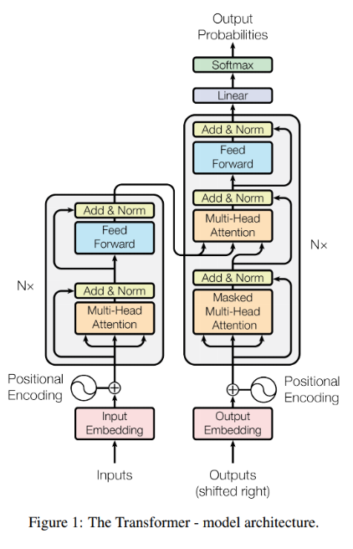
TRANSFORMER
Contextualize the text
Input Embedding
[Text]
Pre-trained word embeddings
[Image]
Fixed size small image patches
[Video]
Frame embeddings

Slide 15
TRANSFORMER
Contextualize the text
Query
Key
Value
Q
K
V
a0
Concatenate Attention Value
I
am
a
student
a1
a0 a1 a2
a2

Slide 16
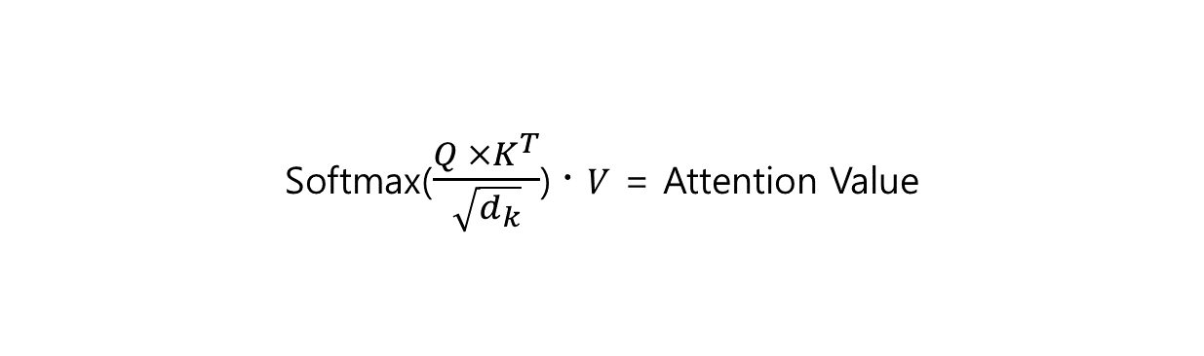
TRANSFORMER
Contextualize the text
Query
Key
Value
Q
K
V
a0
Concatenate Attention Value
I
am
a
Softmax($\frac{Q ×K^{T}}{\sqrt{d_{k}}}$) 〮 $V$ = Attention Value
student
a1
a0 a1 a2
a2

Slide 17
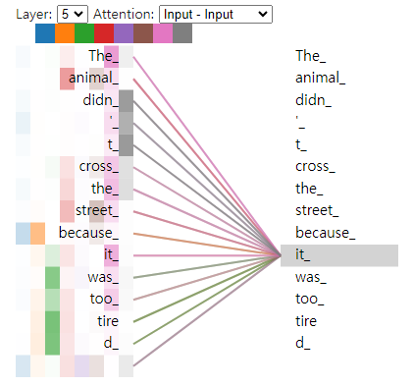
TRANSFORMER
Contextualize the text
[ ‘it’ 이 가리키는 명사 파악하기]
The animal didn’t cross the street because it was too tired
it = animal

Slide 18
TRANSFORMER
Contextualize the text
[ 만약 tired가 narrow 였다면?]
The animal didn’t cross the street because it was too narrow
it = street

Slide 19
TRANSFORMER
Contextualize the text
Why we use Multi-Head Attention
중의적으로 표현되는 token 또는 word가 존재
여러 버전으로 해석된 Attention 결과를 사용하기 위함
Head의 수는 데이터에 따라 바뀔 수 있음
자연어처리에서는 보통 8개 정도의 head를 적용하면 Good

Slide 20
TRANSFORMER
Contextualize the text
Feed Forward
Fully Connected layer
자기 자신에 대해서 좀 더 알 수 있도록 학습
No cross-token dependency

Slide 21
TRANSFORMER
Contextualize the text
Add & Norm
Residual connection and layer normalization
Multi-head attention과 feed forward가 필요하지 않으면 사용하지 않도록 설계

Slide 22

TRANSFORMER
Contextualize the text
Positional Encoding
Multi-head attention은 token들 사이의 순서를 고려하지 않음
따라서 토큰들 사이의 순서를 고려하기 위해 사용
$$PE\left(pos, 2i\right)=\sin{(\frac{pos}{{10000}^{\frac{2i}{d_{model}}}})}$$
$$PE\left(pos, 2i+1\right)=\cos{(\frac{pos}{{10000}^{\frac{2i}{d_{model}}}})}$$

Slide 23
TRANSFORMER
Contextualize the text
Positional Encoding
Multi-head attention은 token들 사이의 순서를 고려하지 않음
따라서 토큰들 사이의 순서를 고려하기 위해 사용
모든 index는 다른 encoding을 가져야 함
인접한 위치에 있는 token들은 비슷한 positional encoding을 가짐

Slide 24
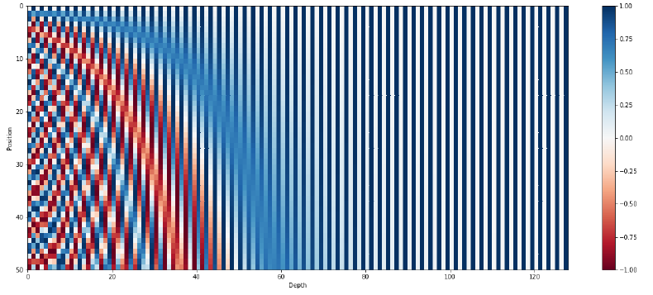

TRANSFORMER
Contextualize the text
Positional Encoding
$$i=0, 1,…,\frac{d_{model}}{2}−1$$
$2i/d_{model}$ → 0 to 1
1/ ${10000}^{\frac{2i}{d_{model}}}$ → 1 to 0
$$PE\left(pos, 2i\right)=\sin{(\frac{pos}{{10000}^{\frac{2i}{d_{model}}}})}$$
$$PE\left(pos, 2i+1\right)=\cos{(\frac{pos}{{10000}^{\frac{2i}{d_{model}}}})}$$

Slide 25
TRANSFORMER
Contextualize the text
Output Embedding
[in NLP] target language sequence
Encoder output으로부터 auto-regressively하게 만들어진 sequence

Slide 26
TRANSFORMER
Contextualize the text
Masked Multi-Head Attention
Transformer에서는 들어간 크기와 같은 크기로 나와야 함
따라서 아직 만들지 않은 부분에 대해 mask를 해주는 것

Slide 27
TRANSFORMER
Contextualize the text
K
V
Q
Multi-Head Attention
Encoder쪽에서 Key와 Value를 가져오고, Query는 decoder쪽에서 가져옴
Encoder 쪽에 대한 정보는 모두 필요하므로 mask하지 않음
Feed Forward와 Add&Norm은 encoder와 동일

Slide 28
TRANSFORMER
Contextualize the text
Linear Layer
전체 sequence 길이 만큼의 output이 나온 후 현재 예측할 순서의 token에 적용
Softmax
Classification 적용
Cross-entropy를 손실함수로 사용

